Slide 1


Drink-It
Gabriel Lima Gomes – RA 1840481813011
Gustavo da Rosa – RA 1840481613008
Docente: Prof. Dr. Rodrigo rocha da silva

Slide 2
Tema
Drink-It, E-commerce de bebidas

Slide 3
O Drink-it
Descrição do sistema:
O Drink-It é um sistema do tipo comércio eletrônico (e-commerce), que tem como objetivo fornecer uma plataforma comércio virtual, ou venda não-presencial, de bebidas para seus diversos tipos de consumidores, através da internet.

Slide 4
Requisitos implementados
Grupo: Cadastro de Bebidas |  |  | Status
RF0011 | Cadastrar bebida | O sistema deve manter um cadastro único para bebidas. | OK
RF0012 | Inativar cadastro de bebida | O sistema deve possibilitar que bebidas sejam inativadas. | OK
RF0013 | Inativar bebida de forma automática | O sistema deve inativar bebidas sem estoque e que não possuem venda com valor inferior a parâmetro predefinido no sistema. | OK
RF0014 | Alterar cadastro de bebida | O sistema deve possibilitar a alteração de dados cadastrais para as bebidas. | OK
RF0015 | Consulta de bebida | O sistema deve possibilitar que uma bebida seja consultada com base em um filtro definido pelo usuário. Todos os campos utilizados para identificação da bebida podem ser utilizados como filtro, tanto de forma combinada como de forma isolada. | OK
RF0016 | Ativar cadastro de bebida | Deve ser possível ativar o cadastro de uma bebida. | OK

Slide 5
Requisitos implementados
Grupo: Cadastro de Clientes
RF0021 | Cadastrar cliente | O sistema deve possibilitar o cadastro de clientes. | OK
RF0022 | Alterar cliente | O sistema deve possibilitar a alteração de dados cadastrais de clientes. | OK
RF0023 | Inativar cadastro de cliente | O sistema deve possibilitar que clientes sejam inativados. | OK
RF0024 | Consulta de clientes | O sistema deve possibilitar que um cliente seja consultado com base em um filtro definido pelo usuário. Todos os campos utilizados para identificação do cliente podem ser utilizados como filtro, tanto de forma combinada como de forma isolada. | OK
RF0025 | Consulta de transações | O sistema deve disponibilizar no cadastro de clientes a consulta de todas transações já realizadas pelo mesmo. | OK
RF0026 | Cadastro de endereços de entrega | Deve ser possível associar diversos endereços de entrega ao cadastro de um cliente. Cada cadastro de endereço deve ser identificado com um nome composto de uma frase curta. | OK
RF0027 | Cadastro de cartões de crédito | Deve ser possível associar diversos cartões de crédito ao cadastro de um cliente. Deve haver um cartão de crédito configurado como preferencial. | OK
RF0028 | Alteração apenas de senha | O sistema deve possibilitar que a senha do usuário seja alterada sem que seja necessária a alteração de todos os dados cadastrais. | OK

Slide 6
Requisitos implementados
Grupo: Gerenciar Vendas Eletrônicas
RF0031 | Gerenciar carrinho de compra | O sistema deve permitir que produtos sejam colocados em um repositório temporário para futura compra (carrinho de compra). Deve ser possível adicionar, alterar e excluir itens de compra no carrinho. Também deve ser possível visualizar os itens no carrinho. | OK
RF0032 | Definir quantidade de itens no para o carrinho | Deve ser possível editar a quantidade de cada item ao adicionar um produto no carrinho. Também deve ser possível editar a quantidade de itens de um carrinho na visualização dos itens já adicionados. | OK
RF0033 | Realizar compra | Deve ser possível a partir de um carrinho de compra realizar uma compra. | OK
RF0034 | Calcular frete | O sistema deve calcular o frete da compra com base nos itens selecionados e o endereço apontado pelo cliente. | OK
RF0035 | Selecionar endereço de entrega | O cliente pode selecionar qualquer endereço de entrega previamente cadastrado em seu perfil ou um novo endereço de entrega pode ser cadastrado. Caso um novo endereço de entrega seja inserido, deve-se dar a possibilidade que o mesmo seja incorporado ao perfil do cliente. | OK
RF0036 | Selecionar forma de pagamento | O cliente pode selecionar qualquer cartão de crédito previamente cadastrado em seu perfil. O cliente também poderá utilizar um cupom de troca ou um cupom promocional válido. Deve-se possibilitar que o pagamento seja feito utilizando tanto cupons de troca, promocionais e cartão de crédito. | OK

Slide 7
Requisitos implementados
RF0037 | Finalizar Compra | Uma compra deve ser finalizada após a seleção da forma de pagamento e endereço de entrega. Após a finalização o status da compra deve ser EM PROCESSAMENTO. | OK
RF0038 | Despachar produtos para entrega | O sistema deve possibilitar que um usuário com perfil de administrador selecione vendas já aprovadas para serem entregues. Assim o status deve ficar EM TRANSITO. | OK
RF0039 | Produtos entregues | O sistema deve possibilitar que um usuário com perfil de administrador confirme entrega de uma compra. Assim o status deve ficar ENTREGUE. | OK
RF0040 | Solicitar troca | O sistema deve possibilitar que um item de uma compra seja trocado por um cliente através da visualização de pedidos do mesmo. | OK
RF0041 | Autorizar trocas | O sistema deverá possibilitar que o administrador autorize pedidos ou compra com status EM TROCA. Assim o pedido passa ficar com status TROCA AUTORIZADA. | OK
RF0042 | Visualização de trocas | O sistema deverá possibilitar que o administrador visualize todos pedidos de troca ou compra com status EM TROCA. | OK
RF0043 | Confirmar recebimento de itens para troca | O sistema deverá possibilitar que o administrador confirme o recebimento de pedidos de troca ou compra com status EM TROCA. Nesta confirmação o administrador deverá informar se os itens trocados deverão retornar ao estoque. Em caso positivo deve-se dar entrada no estoque dos respectivos itens. | OK
RF0044 | Gerar cupom de troca após recebimento de itens | O sistema deverá gerar um cupom de troca quando o administrador informar que os itens a serem trocados chegaram. Este cupom deverá ser disponibilizado para o cliente para ser utilizado em futuras compras. | OK

Slide 8
Requisitos implementados
Grupo: Controle de estoque
RF0051 | Realizar entrada em estoque | O sistema deve permitir que seja possível realizar entrada de itens de bebidas em estoque. No registro de cada item, deve ser indicado o jogo já previamente cadastrado e a quantidade de itens da bebida. | OK
RF0052 | Calcular valor de venda | O sistema deve calcular o valor de venda com base no valor de custo e o grupo de precificação. Sendo que o valor de venda será o valor de compra mais o percentual definido no grupo de precificação relacionado à bebida. | OK
RF0053 | Dar baixa em estoque | Para cada venda realizada deve-se dar baixa no estoque do total de itens vendidos. | OK
RF0054 | Realizar reentrada em estoque | O sistema deve realizar a reentrada de um item em estoque a partir da troca de um produto. | OK

Slide 9
Requisitos implementados
Grupo: Geral
RNF0011 | Tempo de resposta para consultas | Toda consulta de usuário deve ter resposta em no máximo 1 segundo. | OK
RNF0012 | Log de transação | Para toda operação de escrita (Inserção ou Alteração) deve ser registado data, hora, usuário responsável além de manter os dados alterados. | OK
Grupo: Cadastro de Bebidas
RNF0021 | Código de bebida | Toda bebida cadastrado deve receber um código único no sistema. | OK
RNF0022 | Cadastro de domínios | Deve haver um script de implantação do sistema que insere todos registros de tabelas de domínio necessárias por ex: bebida, marca, sabor, volume, etc. | OK

Slide 10
Requisitos implementados
Grupo: Cadastro de Clientes
RNF0031 | Senha forte | A senha cadastrada pelo usuário deve ser composta de pelo menos 8 caracteres, ter letras maiúsculas e minúsculas além de conter caracteres especiais. | OK
RNF0032 | Confirmação de senha | O usuário obrigatoriamente deve digitar duas vezes a mesma senha no momento do registro da mesma. | OK
RNF0033 | Senha criptografada | A senha deve ser criptografada | OK
RF0034 | Alteração apenas de endereços | O sistema deve possibilitar que endereços de entrega ou cobrança possam ser alterados ou adicionados de forma simples sem a necessidade da edição dos demais dados cadastrais. | OK
RNF0035 | Código de cliente | Todo cliente cadastrado deve receber um código único no sistema. | OK
Grupo: Gerenciar Vendas Eletrônicas
RNF0041 | Apresentar itens retirados do carrinho | Deve ser apresentado na listagem de itens do carrinho os produtos removidos por atingirem o prazo determinado para finalização da compra (apresentar o tempo conforme parâmetro do sistema). Assim a opção comprar deve ser desabilitada e o itens deverão ser adicionados novamente no carrinho. | -

Slide 11
Requisitos implementados
Grupo: Cadastro de Bebidas
RN0011 | Dados obrigatórios para o cadastro de uma bebida | Para toda bebida cadastrada é obrigatório o cadastro dos seguintes dados: nome, descrição, tipo de bebida, marca, valor (em R$), volume, peso, sabor, lote, data de fabricação, data de validade, fabricante, embalagem, número do código de barras, sinalizar se é alcoólica (se sim, informar teor alcoólico), sinalizar se é gaseificada, sinalizar se contém glúten, ingredientes usados e dica de conservação. | OK

Slide 12
Requisitos implementados
RN0013 | Definindo valor de venda | Todo jogo após cadastrado deverá ser associado a um grupo de precificação onde o valor deverá ter como base a margem de lucro parametrizado para o grupo definido no cadastro do jogo. | OK
RN0014 | Validar margem de lucro | Uma bebida somente pode ter seu valor alterado se estiver dentro da margem de lucro definida pelo critério de grupo de precificação. Para uma bebida ter seu valor alterado para baixo da margem de lucro definida pelo grupo de precificação é necessária uma autorização de um gerente de vendas. | OK
RN0015 | Associar motivo de inativação | Toda bebida que for inativada manualmente deve ter uma justificativa e uma categoria de inativação associada. | OK
RN0016 | Associar motivo de inativação automática | Todo cadastro de bebida inativado de forma automática deve ser categorizado como FORA DE MERCADO. | OK
RN0017 | Associar motivo de ativação | Toda bebida que for ativada deve ter uma justificativa e uma categoria de ativação associada. | OK

Slide 13
Requisitos implementados
Grupo: Cadastro de Clientes
RN0021 | Cadastro de endereço de cobrança | Para todo cliente cadastrado é obrigatório o registro de ao menos um endereço de cobrança. | OK
RN0022 | Cadastro de endereço de entrega | Para todo cliente cadastrado é obrigatório o registro de ao menos um endereço de entrega. | OK
RN0023 | Composição do registro de endereços | Todo cadastro de endereços associados a clientes deve ser composto dos seguintes dados: Tipo de residência (Casa, Apartamento, etc.), Tipo Logradouro, Logradouro, Número, Bairro, CEP, Cidade, Estado e País. Todos os campos anteriores são de preenchimento obrigatório. Opcionalmente pode ser preenchido um campo observações. | OK
RN0024 | Composição do registro de cartões de crédito | Todo cartão de crédito associado a um cliente deverá ser composto pelos seguintes campos: Nº do Cartão, Nome impresso no Cartão, Bandeira do Cartão e Código de Segurança. | OK

Slide 14
Requisitos implementados
RN0025 | Bandeiras permitidas para registro de cartões de crédito | Todo cartão de crédito associado a um cliente deverá ser de alguma bandeira registrada no sistema [VISA, MASTERCAD]. | OK
RN0026 | Dados obrigatórios para o cadastro de um cliente | Para todo cliente cadastrado é obrigatório o cadastro dos seguintes dados: Gênero, Nome, Data de Nascimento, CPF, Telefone (deve ser composto pelo tipo, DDD e número), e-mail, senha, endereço residencial. | OK
RN0027 | Ranking de cliente | O cliente deve receber um ranking numérico com base no seu perfil de compra. | OK
RN0028 | Validar retorno da operadora de cartão de credito | Somente deve-se dar baixa no estoque de itens cuja a compra tenha sido efetivada, isso significa que o status não é mais EM PROCESSAMENTO. Todo item que faça parte de uma compra não aprovada deve ser desbloqueado e mantido em estoque. | OK

Slide 15
Requisitos implementados
Grupo: Gerenciar Vendas Eletrônicas
RN0031 | Validar estoque para adição de itens no carrinho | Não deve ser permitido adicionar um item no carrinho de compra que não esteja disponível em estoque. Também deve ser validado a quantidade do item adicionado ao carrinho para que não seja adicionado mais itens do que o disponível em estoque. | OK
RN0032 | Validar estoque para compra | Ao solicitar a compra de itens que estejam em um carrinho deve-se garantir que tais itens ainda permanecem disponíveis em estoque. | OK
RN0033 | Uso de cupom promocional para pagamento | Apenas um cupom promocional pode ser utilizado por compra. | OK
RN0034 | Uso de diversões cartões de crédito | Uma compra pode ser paga utilizando mais de um cartão de crédito, porém o valor mínimo para ser pago com cada cartão deve ser R$ 10,00. | OK
RN0035 | Uso de cupons junto a cartão de crédito | Ao realizar pagamento utilizando cupons e cartões em conjunto, deve-se sempre considerar o valor máximo dos cupons. Somente neste caso é permitido que seja realizado um pagamento de um valor menor que R$ 10,00 no cartão. Exemplo: Uma compra de R$ 35,00 o cliente pode pagar R$ 30,00 utilizando cupons de troca ou cupons promocionais e pagar R$ 5,00 com cartão de crédito. | OK

Slide 16
Requisitos implementados
RN0036 | Gerar cupom de troco | Um cupom de troca deve ser gerado quando uma compra for paga com outros cupons em que o valor supere o valor da compra. Obs.: O sistema não deve possibilitar o uso de cupons que supere a compra desnecessariamente, ex.: a venda tem valor total de R$ 50,00 e o cliente possui três cupons, um com valor de R$ 20,00, outro com valor de R$ 40,00 e um terceiro com valor de R$ 35,00 o sistema não deve possibilitar o uso dos três cupons nesta compra, deve ser aceito apenas dois cupons e consequentemente gerar um cupom com a diferença de R$ 5,00, ou R$ 10,00 ou R$ 25,00. | OK
RN0037 | Validar Forma de Pagamento para finalização de compra | Após a finalização da compra a forma de pagamento deve ser validada. Para tal deve-se validar a validade e veracidade dos cupons de troca e promocionais que por ventura foram utilizados. | OK
RN0038 | Alterar status da compra conforme processo de aprovação de forma de pagamento | Caso as formas de pagamento tenham sido validadas com sucesso, a compra deve passar ter o status APROVADA. Caso contrário deve passar a ter o status REPROVADA. | OK
RN0039 | Alterar status da compra para transporte | Toda compra selecionada para ser entregue por um administrador deve ter seu status alterado para EM TRANSPORTE. | OK

Slide 17
Requisitos implementados
RN0040 | Alterar status da compra após entrega | Toda compra selecionada como entregue por um administrador deve ter seu status alterado para ENTREGUE. | OK
RN0041 | Gerar pedido de troca | Todo item selecionado para troca deve gerar um pedido de troca. Este pedido deverá terá o status EM TROCA. Caso o cliente solicite a troca de toda a compra o status do pedido deverá ser EM TROCA. | OK
RN0042 | Alterar status do pedido após recebimento de troca | Ao confirmar que os itens de um pedido de troca ou uma compra com status EM TROCA foi recebido, o status do pedido deverá ser TROCADO. | OK
RN0043 | Validação para solicitar troca | Somente itens de pedidos com status ENTREGUE poderão receber solicitação de troca. | OK
RN0044 | Bloqueio de produtos | Ao adicionar o item no carrinho, este deverá ser temporiamente bloqueado para que novas compras não sejam solicitadas. Tal bloqueio só deve ser retirado no caso da compra que gerou tal status não ser efetivada ou aprovada em um prazo parametrizado, o prazo deve levar em consideração o momento do bloqueio. Obs.: O prazo parametrizado deve ser relativo ao último item incluído no carrinho. | OK
RNF0045 | Retirar item do carrinho | Toda vez que um item for desbloqueado todos itens do mesmo produto deverão ser retirados do carrinho de compra que gerou o prazo de bloqueio. | OK
RNF0046 | Gerar notificação de autorização de troca | Quando o administrador autorizar uma troca o sistema deverá gerar uma notificação sobre tal ao cliente. | OK

Slide 18
Requisitos implementados
Grupo: Controle de estoque
RN0051 | Validar dados de estoque | Para cada entrada em estoque, deve ser obrigatoriamente informado o produto, a quantidade, o valor de custo, fornecedor, e a data de entrada dos itens de produto. | OK
RN0052 | Definir valor de item com diferentes custos | Quando itens de uma determinada bebida forem registrados com valores de custo diferentes deverá ser calculado o valor de venda com base no grupo de precificação porém o valor de todos itens deverão ser iguais, considerando então o maior valor de custo. | OK
RN0053 | Quantidade de itens | Não deve ser permitido que seja realizado a entrada de itens de bebidas com quantidade igual a zero. | OK
RN0054 | Valor de custo | Para todo item deve haver um valor de custo. | OK
RNF0055 | Data de entrada | Não deve ser permitido que itens sejam registrados sem que uma data de entrada seja registrada. | OK

Slide 19
Documentos
Documento de Arquitetura de Sistemas
Documento de Caso de Uso de Condução
Documento de Requisitos de Sistema
Documento de Visão de Projeto
Proposta Técnica Comercial
Checklist – Plano de testes

Slide 20
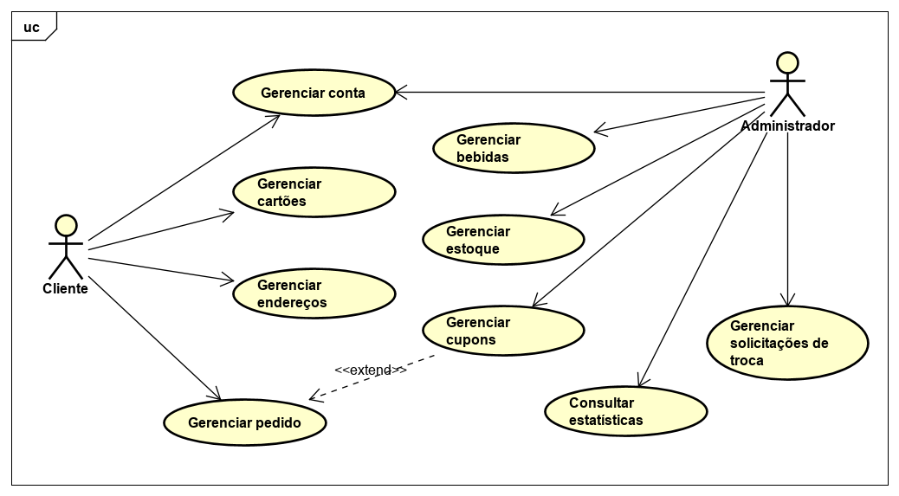
Diagrama de casos de uso

Slide 21
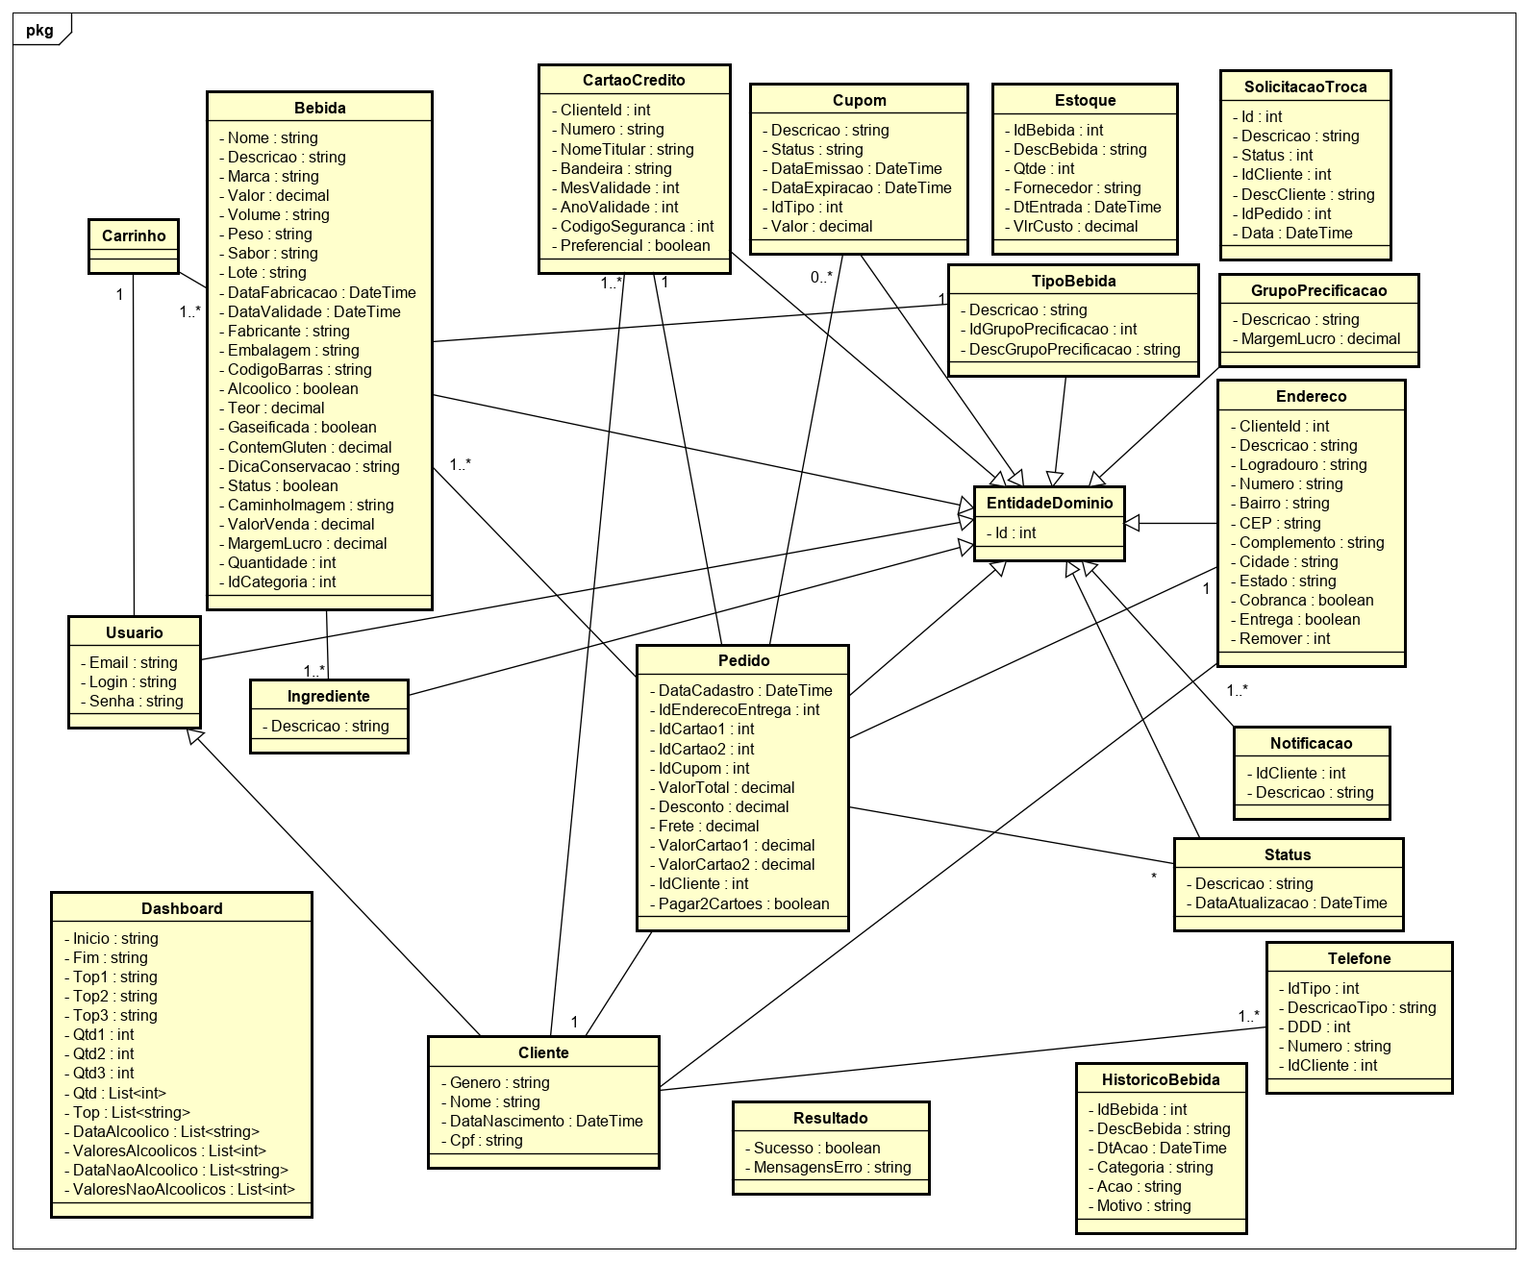
Diagrama de classes de domínio

Slide 22
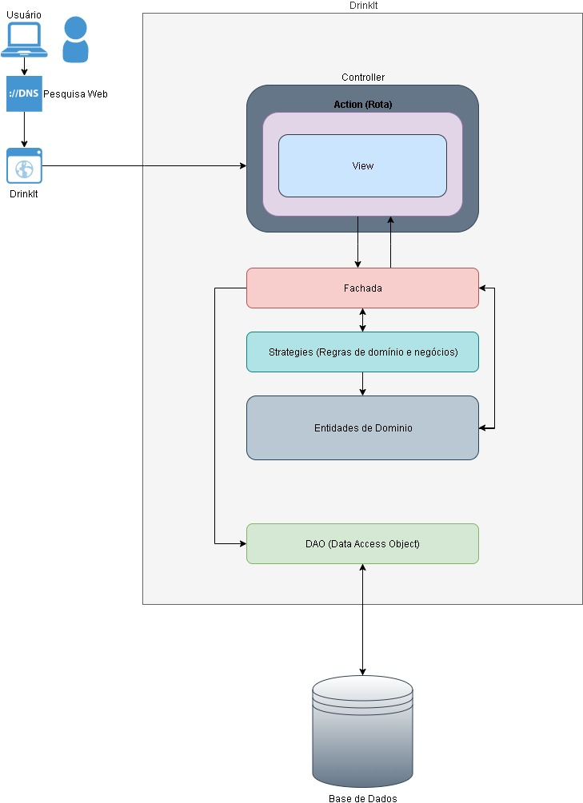
Diagrama de arquitetura do sistema

Slide 23








Tecnologias utilizadas
Linguagem de programação: C# (C-Sharp)
Framework MVC – ASP.NET MVC
Front-end – Bootstrap 3.3
Banco de dados – Microsoft SQL Server (MSSQL Server)
Gráficos – Chart.JS
Testes funcionais – XUnit + Selenium Web Driver
Logs de transação - NLog

Slide 24
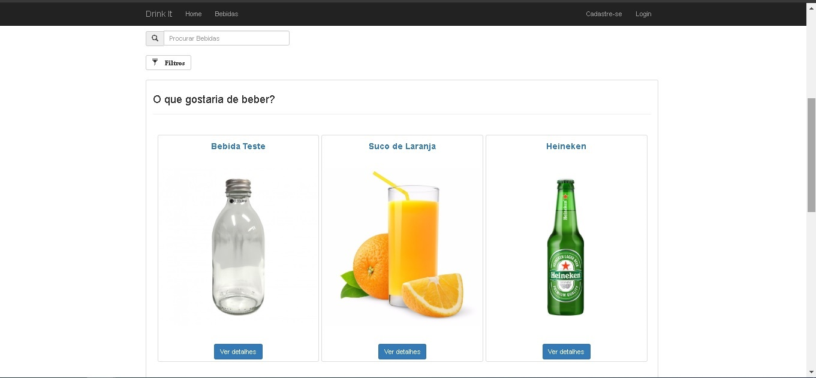
Telas do sistema
Tela inicial

Slide 25
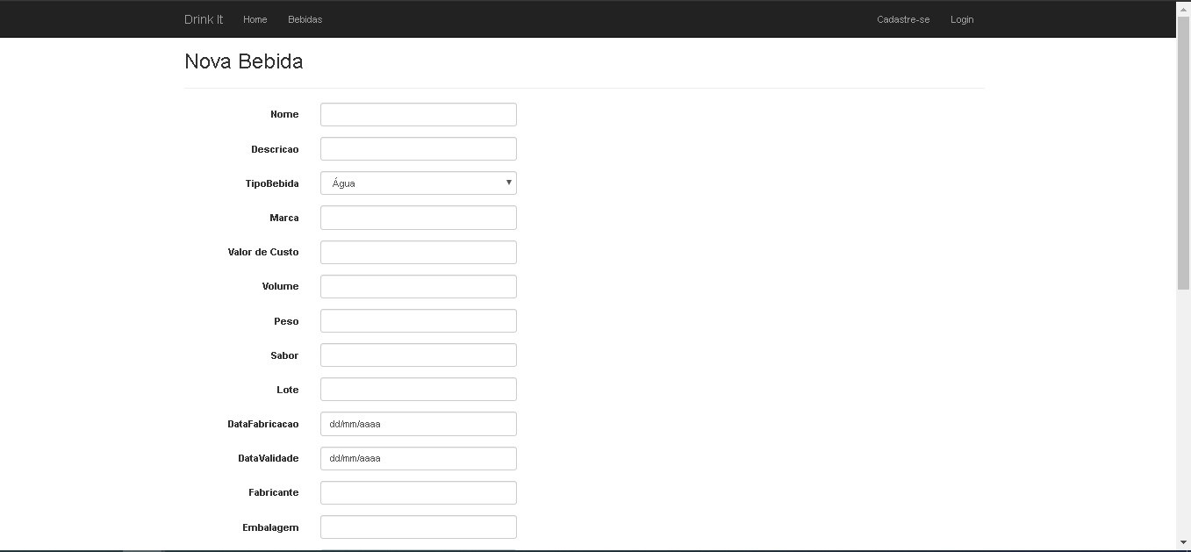
Telas do sistema
Tela cadastro de bebidas - 1

Slide 26
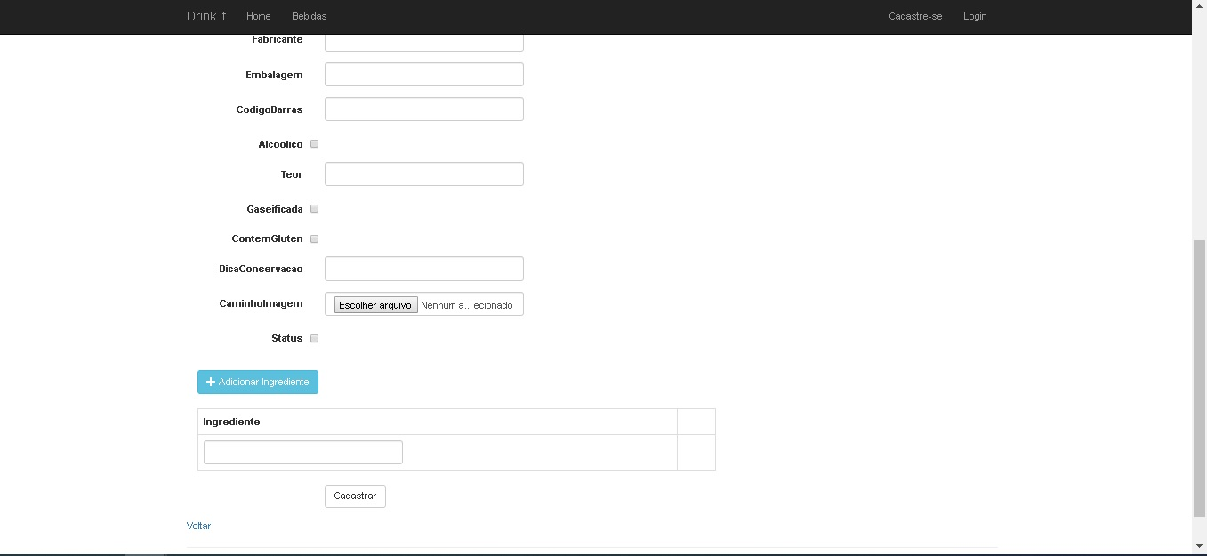
Telas do sistema
Tela cadastro de bebidas - 2

Slide 27
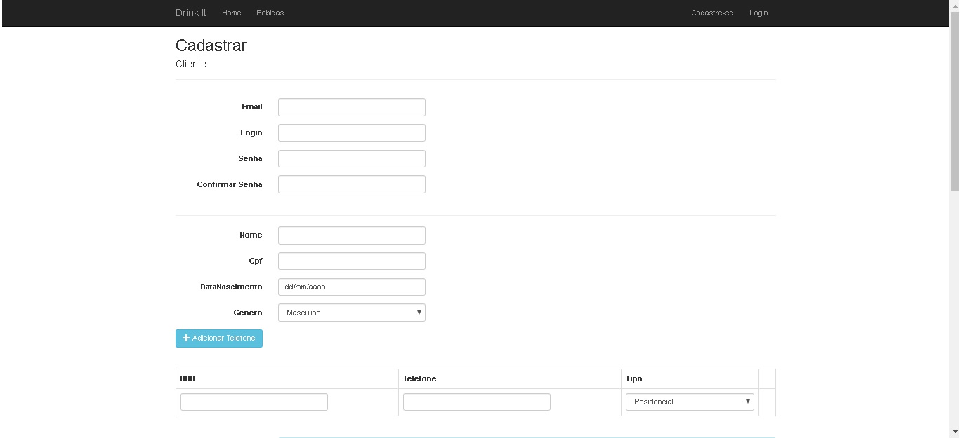
Telas do sistema
Tela cadastro de cliente - 1

Slide 28
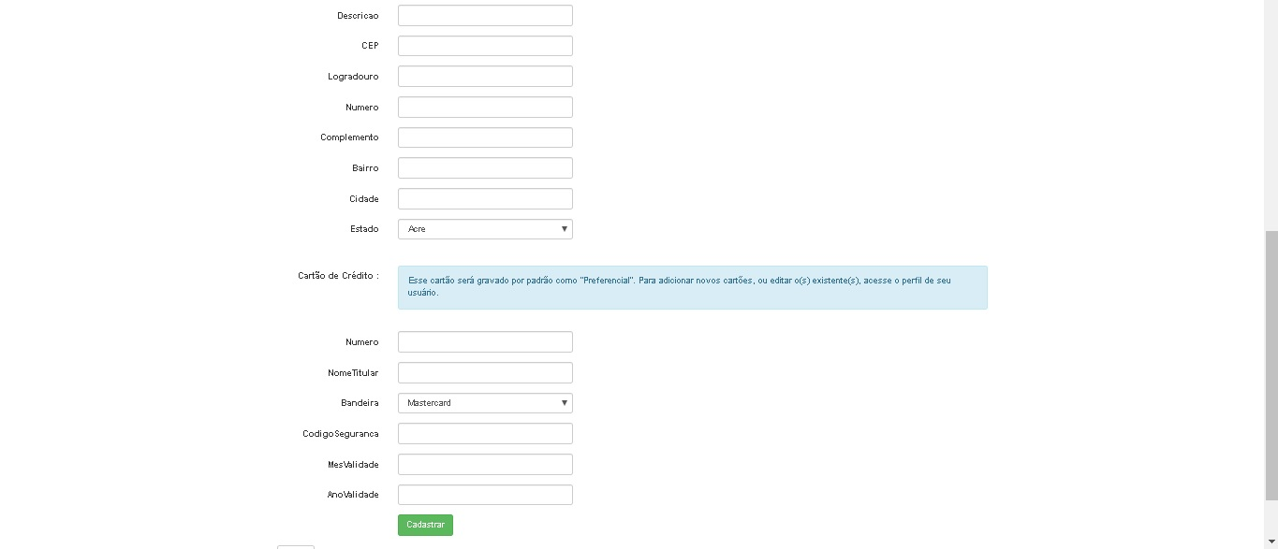
Telas do sistema
Tela cadastro de cliente - 2

Slide 29
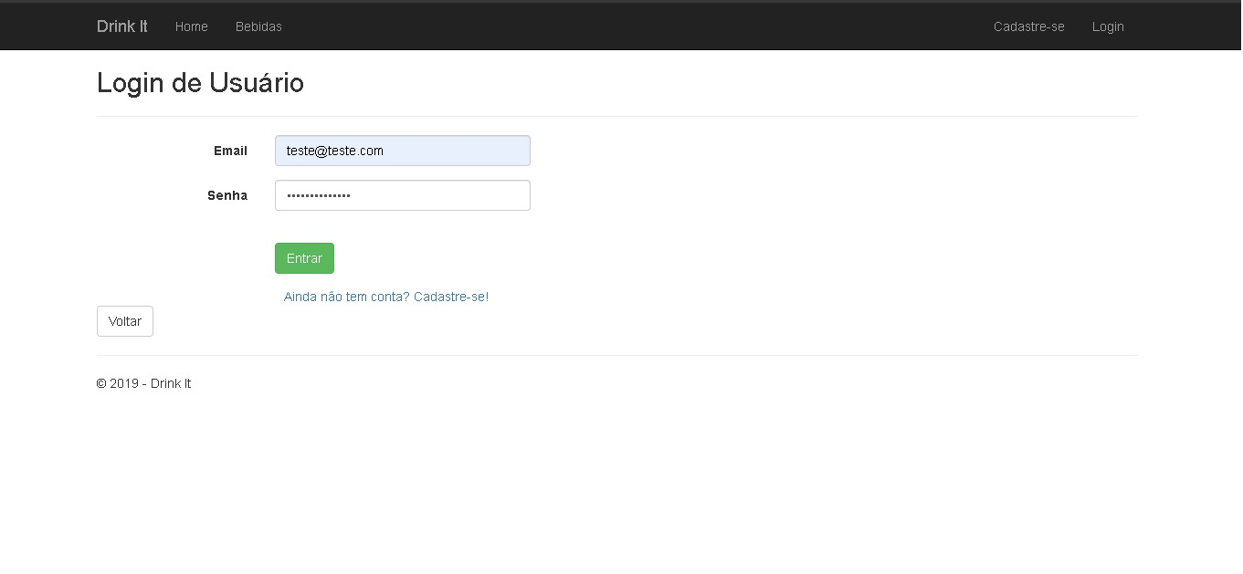
Telas do sistema
Tela autenticação de usuário

Slide 30
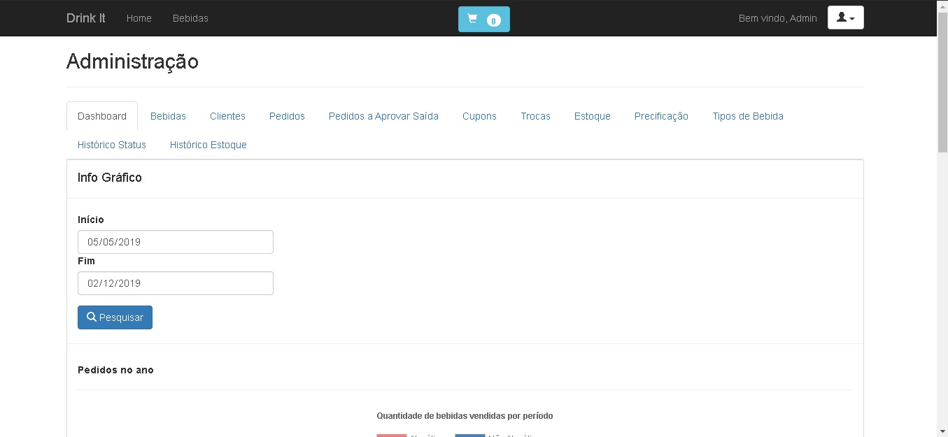
Telas do sistema
Tela administrador

Slide 31
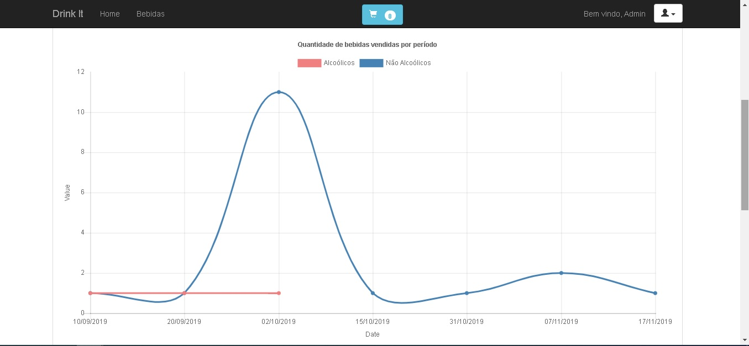
Telas do sistema
Tela gráfico 1

Slide 32
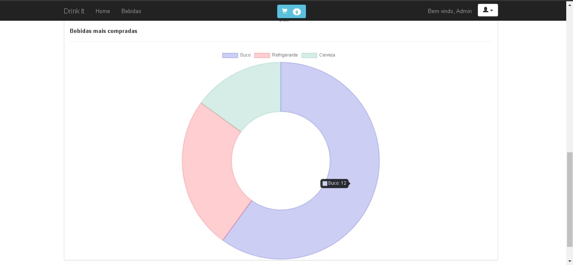
Telas do sistema
Tela gráfico 2

Slide 33
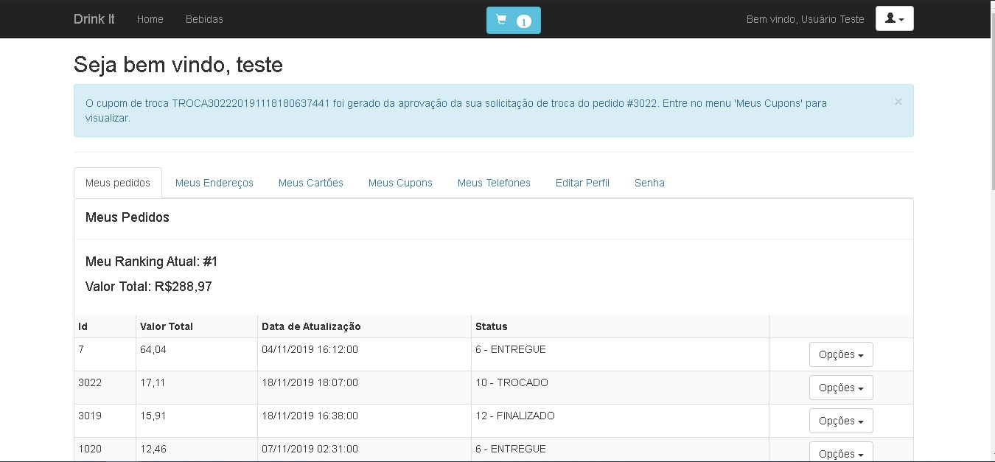
Telas do sistema
Tela cliente

Slide 34
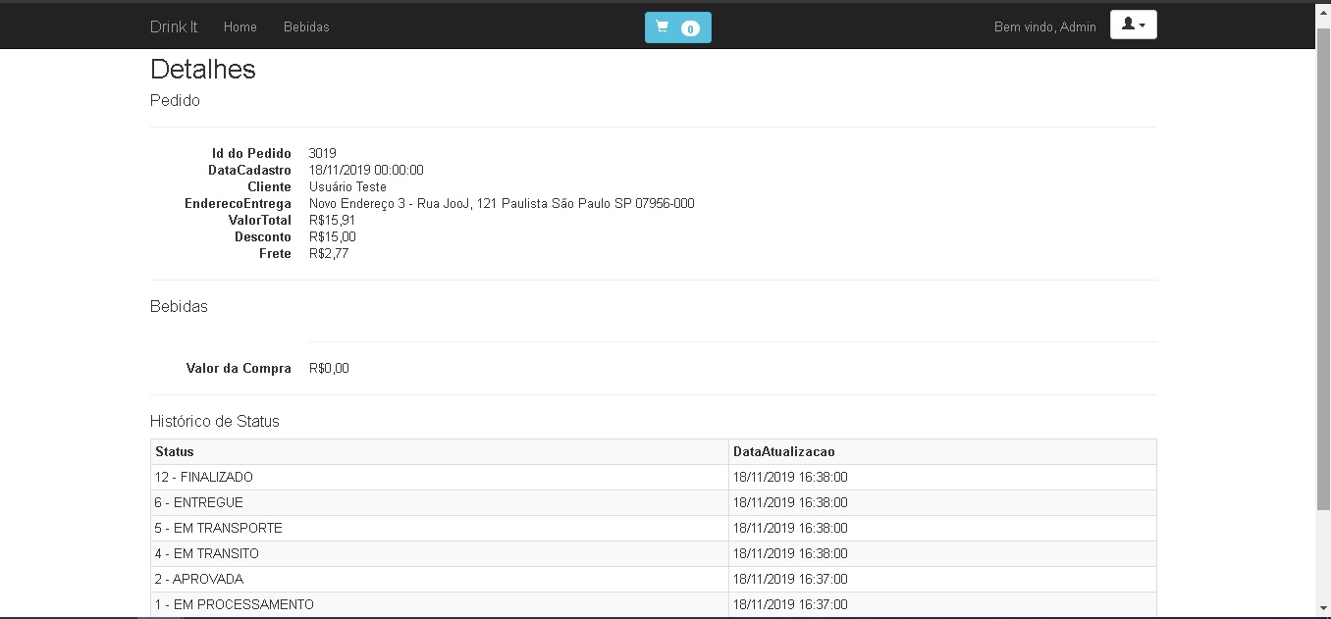
Telas do sistema
Tela detalhes do pedido

Slide 35
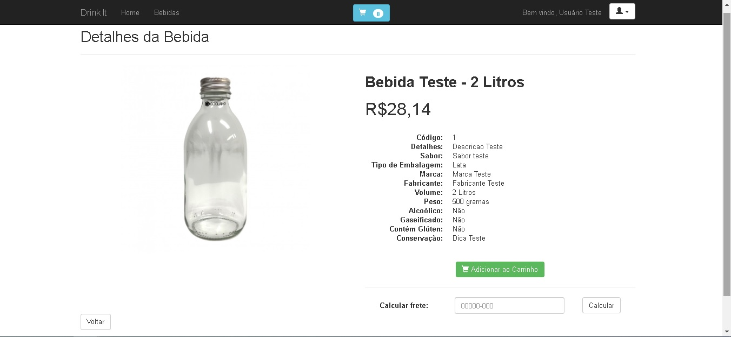
Telas do sistema
Tela detalhes da bebida

Slide 36
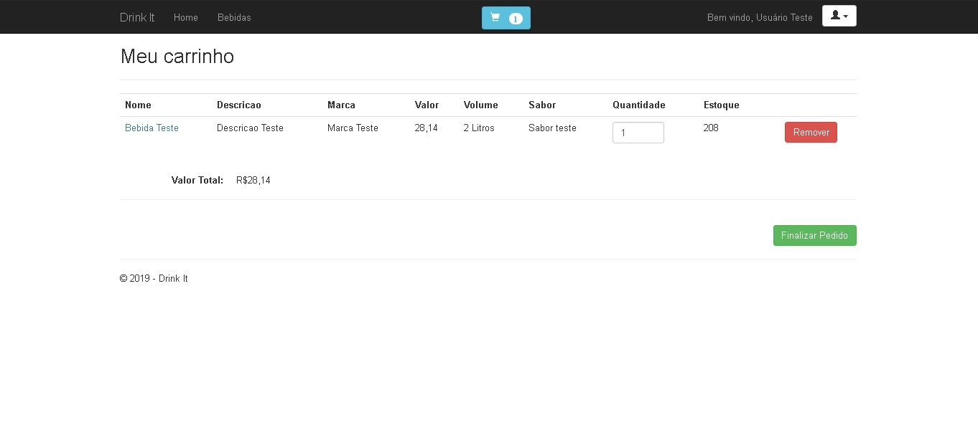
Telas do sistema
Tela carrinho

Slide 37
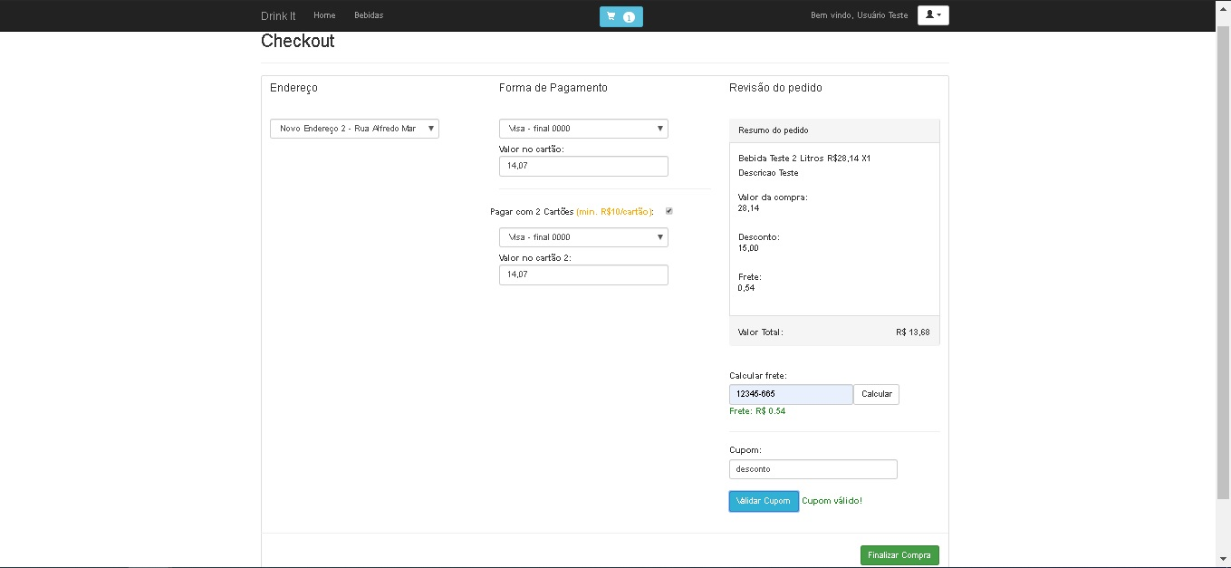
Telas do sistema
Tela checkout

Slide 38
Cronograma de entregas
DATA | ENTREGA
05/08/2019 | E-mail com grupo, tema do e-commerce, tecnologias a serem utilizadas e primeira versão do documento de requisitos;
07/08/2019 | Protótipos de telas Funcional (Execução no Browser);
19/08/2019 | Testes funcionais dos protótipos de telas do CRUD a ser entregue dia 26/08/2019;
26/08/2019 | CRUD na arquitetura definida –contemplando requisitos equivalentes aos requisitos de cliente no documento de referência, deverá junto com a apresentação ter uma matriz que demonstre quais requisitos (RF, RNF E RNS) cumpridos;
09/09/2019 | Testes funcionais dos protótipos de telas da CONDUÇÃO a ser entregue dia16/09/2019;
16/09/2019 | Testes funcionais da CONDUÇÃO;
23/09/2019 | Proposta Técnica Comercial;
30/09/2019 | Documento de Visão de Sistema;
14/10/2019 | Versão final da CONDUÇÃO, junto com a implementação deverá ser apresentada uma lista dos requisitos implementados e não implementados;
21/10/2019 | Especificação do caso de uso de condução;
04/11/2019 | Testes funcionais da ANÁLISE (Gráfico de linhas com consulta por período e pelo menos dois indicadores-linhas);
11/11/2019 | Apresentação do caso de uso de ANÁLISE implementado (Gráfico de linhas com consulta por período e pelo menos dois indicadores-linhas)
18/11/2019 | Apresentação de todos documentos e implementação final com funcionalidades integradas.
02/12/2019 | Apresentação Final

Slide 39
Drink-It
O SISTEMA
TESTE FUNCIONAL – FLUXO COMPLETO

Slide 40
Drink-It
Obrigado pela atenção!

